Slide 1
ИНФОРМАЦИОННАЯ КАМПАНИЯ
ТРОМБОЛИКС®
Май 2026

Slide 2
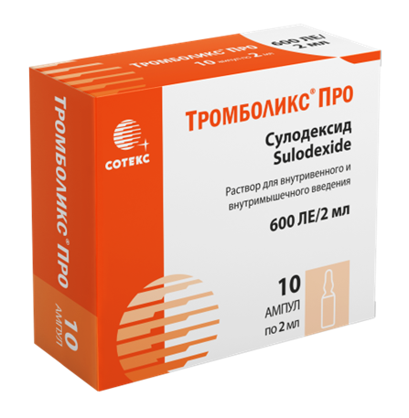
ТЕКУЩИЙ ОТЧЕТ ОБ ИНФОРМАЦИОННОЙ КАМПАНИИ
ПЕРИОД: 1–31 МАЯ 2026
Публикации в соцмедиа | Апрель | Май | Всего
Отзывы (отзовики, аптеки) на топ-площадках без покупки | 10 | 12 | 22
Отзывы с покупкой | 0 | 0 | 0
Комментарии на площадках в топ-20 | 0 | 5 | 5
Комментарии в открытых обсуждениях (симптоматика, диагнозы, препараты) | 35 | 35 | 70
Комментарии с нативным фото продукта | 5 | 0 | 5
Мониторинг и реагирование, PPT-отчет | 1 | 1 | 2

Slide 3
ИНФОПОЛЕ КАТЕГОРИИ В МАЕ
Категория антикоагулянтов обсуждается умеренно – в мае бренды суммарно получили 215 упоминаний.
Тромболикс с учетом кампании занял 2-е место: 59 сообщений и SOV 27,4%. Из них 57 сообщений относятся к кампании, 2 — органическая часть.
Больше всего упоминаний у Вессел (156 сообщений, SOV 72,6%), разрыв с первым местом для бренда – около 2,6×.
Благодаря проведению кампании в мае мы заняли прочную позицию в инфополе и стали реальным конкурентом для бренда Вессел.
Сообщения о брендах, 1–31 мая 2026
Аудитория сообщений OTS, 1–31 мая 2026
Источник: Brand Analytics, 1–31 мая 2026 года. Исключен спам и нерелевантные упоминания.

Slide 4
ИНФОПОЛЕ ОБСУЖДЕНИЙ ПРОБЛЕМЫ
Темы сосудистых осложнений и проблем нижних конечностей активно обсуждаются: в мае найдено 2 141 сообщение.
В рамках кампании мы выходим в обсуждения, где люди уже ищут подходящую проблему. В сообщениях связываем бренд с проблемой, моментом выбора и понятным курсом приема.
Потенциал инфополя позволяет охватывать большую аудиторию. Наиболее сильные точки входа для дальнейшего роста — симптомы диабетической стопы, контроль сахара, диабет и сосудистые риски.
Количество упоминаний тематик в месяц
Контексты обсуждений брендов категории
■ Симптомы диабетической стопы, уход и самоконтроль
■ Контроль сахара, диабет и сосудистые риски
■ Диабетическая стопа как осложнение сахарного диабета
■ Медицинская помощь и региональные программы
■ Отзывы и выбор средств для ухода за стопами
Источник: Медиалогия SM, 01 – 31 мая 2026 года. Исключен спам и нерелевантные упоминания.

Slide 5
ДОЛИ ГОЛОСА БРЕНДОВ В ИНФОПОЛЕ
27,4%
Доля голоса бренда в группе прямых конкурентов составила 27,4%.
При этом без учета репутационной кампании показатель был бы ниже (1,3%, 2 сообщения); за счет проведения кампании бренд стал более заметен относительно прямых конкурентов.
SOV бренда в инфополе категории в мае
SOV% брендов, 1–31 мая 2026
SOV% с ORM-публикациями и без них, 1–31 мая 2026
Тромболикс
59
27,4%
+26,1 п.п.
Вессел
156
72,6%
Источник: Медиалогия, 01 – 31 мая 2026 года. Исключен спам и нерелевантные упоминания.

Slide 6
ТОНАЛЬНОСТЬ СООБЩЕНИЙ О БРЕНДАХ КАТЕГОРИИ
ВЫВОДЫ ПО АНАЛИЗУ:
Доля позитивных упоминаний в мае у бренда Тромболикс – 97% (57 сообщений). Позитивные сообщения отражают опыт применения, удобство продукта и общий положительный эффект.
Негативные упоминания бренда Тромболикс не зафиксированы. Важно сохранять мониторинг вопросов и нейтральных сомнений.
Нейтральные упоминания составили 3% (2 сообщения): это единственные органические упоминания помимо кампании.
Источник: Медиалогия, 01 – 31 мая 2026 года. Исключен спам и нерелевантные упоминания.

Slide 7
ПЛОЩАДКИ ОБСУЖДЕНИЙ
В мае более половины всех обсуждений (69%) составили обсуждения в соцсетях и блогах. По количеству упоминаний лидируют ВКонтакте (91 сообщение) и Дзен (23 сообщения). Бренды обсуждают в сообществах на тему здоровья, взаимопомощи, в множестве женских сообществ. Авторы агентства встраивались в обсуждения и формировали знание о Тромболикс как о наиболее эффективном продукте в данном контексте.
Отзывы составили 10% инфополя — прежде всего это отзывы на Otzovik.com (+7) и Озон (+5).
Типы площадок
Топ источников упоминаний
Топ сообществ-источников | Площадка | Сообщения | Аудитория
Подслушано l Иваново | ВКонтакте | 2 | 153 213
Женский Воронеж | ВКонтакте | 2 | 42 011
Территория Здоровья | ВКонтакте | 2 | 559 878
О главном... | ВКонтакте | 2 | 1 280 300
Известия Мордовии | ВКонтакте | 1 | 60 187
Мамы Мурино | ВКонтакте | 1 | 24 003
Женский Питер Санкт-Петербург СПБ | ВКонтакте | 1 | 87 176
Подслушано у Мам | ВКонтакте | 1 | 173 962
Мамы Ижевска | ВКонтакте | 1 | 27 256
Саморазвитие ИЯ | ВКонтакте | 1 | 507 238
Источник: Медиалогия, 01 – 31 мая 2026 года. Исключен спам и нерелевантные упоминания.

Slide 8
ПОКАЗАТЕЛИ ПОСЕВА СООБЩЕНИЙ
57 сообщений разместили авторы агентства в активных обсуждениях в соцсетях, форумах, чатах и топе выдачи по запросам тематики. В мае наибольший упор в посеве был сделан на сообщества и контент, связанный с обсуждением кровообращения и связанных заболеваний.
Комментарии получили 323 470 просмотров.
Площадка | Сообщения | Просмотры
ВКонтакте | 28 | 239 299
Дзен | 13 | 84 171
Ютека | 5 | 0
Отзовик | 4 | 0
Мегаптека | 3 | 0
otzyv.pro | 2 | 0
medum.ru | 1 | 0
mom.life | 1 | 0
Источник: проектная таблица ORM, лист «Май 2026», 1–31 мая 2026 года.

Slide 9
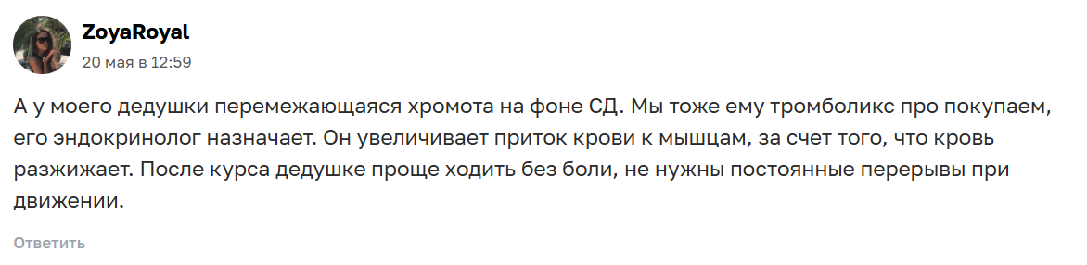
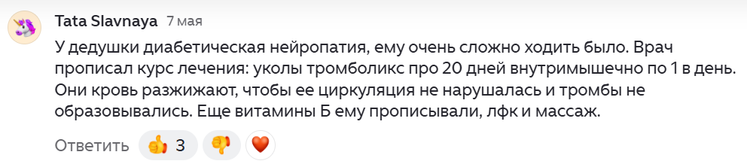
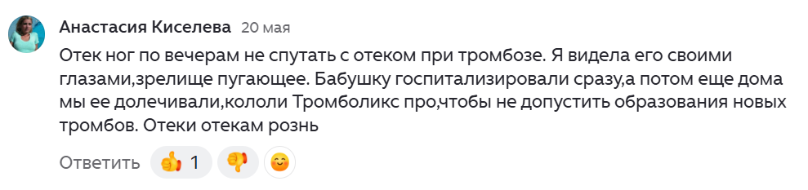
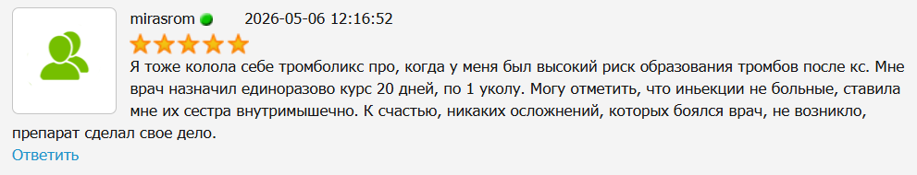
ПРИМЕРЫ СООБЩЕНИЙ О БРЕНДЕ
В мае опубликовали 45 комментариев о бренде Тромболикс в обсуждениях, социальных сетях и сайтах в топе выдачи. В комментариях авторы делились успешным опытом применения Тромболикс в разных сценариях использования продукта.

Slide 10
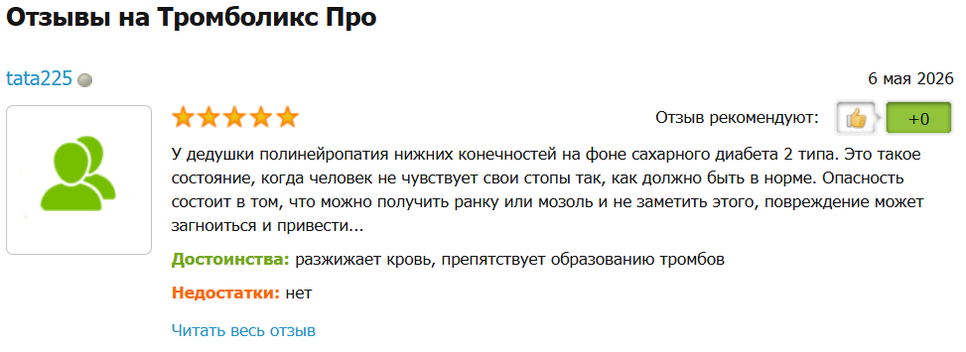
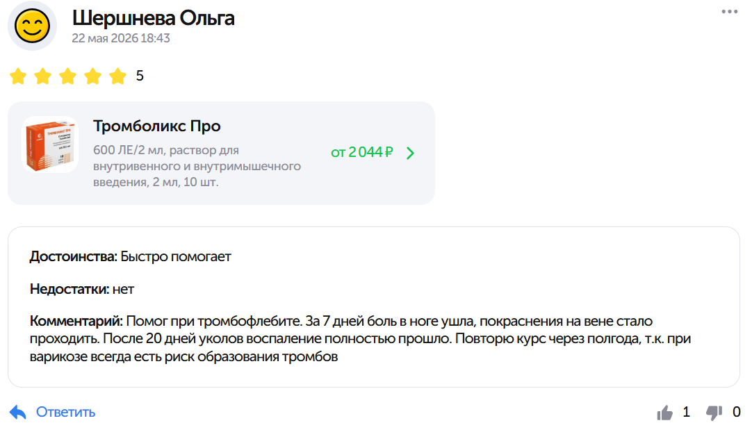
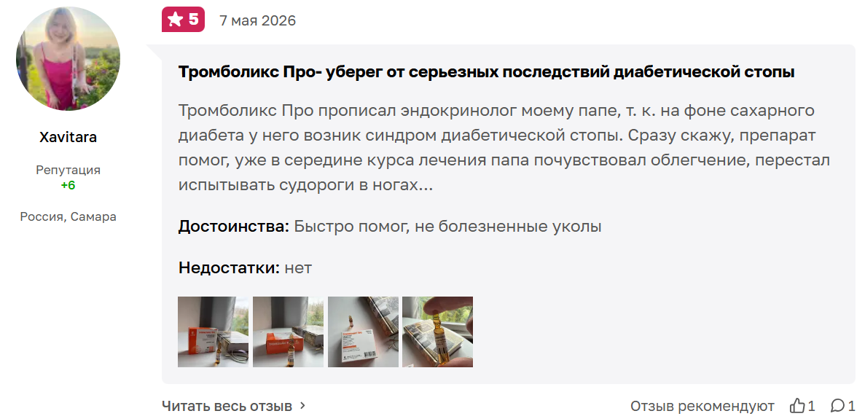
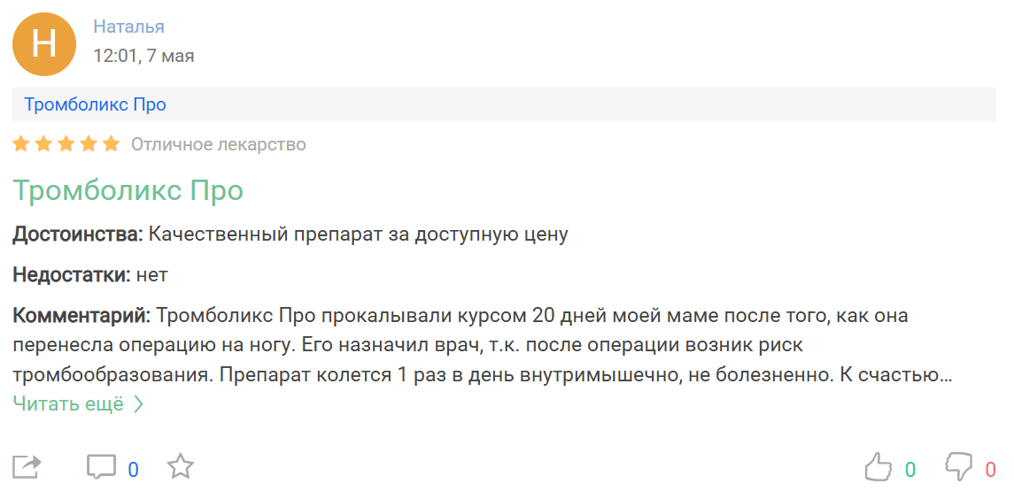
ПРИМЕРЫ ОТЗЫВОВ О БРЕНДЕ
В мае опубликовали 12 отзывов в крупных интернет-аптеках и на отзовиках. В отзывах авторы описывали эффективность Трентал в разных контекстах применения.

Slide 11
4,9
СРЕДНЯЯ ОЦЕНКА
Май 2026
0 → 113
ОТЗЫВЫ БЫЛО / СТАЛО
+113
12
РАЗМЕЩЕНО АГЕНТСТВОМ
Ютека, Мегаптека и др.
РЕЙТИНГИ ТРОМБОЛИКС В ОТЗЫВАХ
По итогам мая в выдаче Яндекса и Google сохраняется положительная репутация бренда - доля позитивных карточек с отзывами о Тромболикс составляет 79%; площадки без отзывов – отзовики и аптеки (работа по ним не ведется). Средний рейтинг в карточках бренда по итогам мая 4,9 балла.
В мае опубликовано 12 отзывов в е-ком аптеках и на отзовиках: Uteka, Megapteka, Otzovik и других.
Количество отзывов на сайтах в топ-20 по запросам бренда на конец мая составило 113 (+113 к старту кампании).
Количество карточек по рейтинговому статусу
Площадки публикации отзывов
Суммарное количество отзывов на бренд
www.uteka.ru +5
www.megapteka.ru +3
www.otzovik.com +2
otzyv.pro +1
medum.ru +1
Источник: проектная таблица ORM, лист «Рейтинги».

Slide 12
ВЫВОДЫ
59
УПОМИНАНИЙ
за май
100,0%
ИНДЕКС ЛОЯЛЬНОСТИ
негатив не зафиксирован
1,3%
SOV БЕЗ КАМПАНИИ
2 упоминания
27,4%
SOV С КАМПАНИЕЙ
59 упоминаний
21×
ПРИРОСТ ИНФОПОЛЯ
за счет кампании
▪ Тромболикс занимает уверенную позицию в группе прямых конкурентов. Доля голоса бренда SOV в мае составила 27,4% (59 упоминаний). Вессел лидирует в категории: 156 сообщений и SOV 77,6%. Отставание от первого места составляет 55,2 п.п. Без учета кампании сценарный SOV составляет 0,0%, разница с текущим уровнем — 22,4 п.п.
▪ 69% упоминаний в инфополе составляют обсуждения в соцсетях и блогах, еще 10% — отзывы (в первую очередь Отзовик и Otzyvru.com). По количеству упоминаний лидируют ВКонтакте и Дзен.
▪ Тональность сообщений о бренде полностью позитивная: 97% позитива (57 сообщений), 3% нейтральных (2 сообщений). Негативные сообщения не зафиксированы. Только позитивные сообщения по причине низкого числа органики, только 2 сообщения.
▪ Авторы агентства активно участвуют в пользовательских обсуждениях, поддерживают репутацию бренда Тромболикс и формируют знание о продукте в пользовательских контекстах. В мае опубликовано 45 комментариев в обсуждениях в социальных сетях, чатах, на форумах, в комментариях к статьям и видео, а также 12 отзывов на отзывных площадках и маркетплейсах. Материалы получили 323 470 просмотров.
▪ Рекомендуем продолжать кампанию в обсуждениях симптоматики в тематических сообществах по теме здоровья / матерей / взаимопомощи. Формировать знание о продукте как наиболее эффективном вспомогательном средстве по ряду медицинских проблем (проблемы кровообращения и связанных заболеваний).

